Slide 1

L’image de marque
Qui êtes-vous? Comprendre qui vous êtes est important pour vous assurer que votre image de marque s’harmonise à celle de votre entreprise.
www.SmallBusinessSolver.com © 2014

Slide 2

Si elles ne s’harmonisent pas, cela peut créer de la confusion. De plus, sa situation deviendra extrêmement inconfortable pour vous.
www.SmallBusinessSolver.com © 2016

Slide 3

L’objectif
Assurez-vous que votre image de marque s’harmonise à l’autre.
www.SmallBusinessSolver.com © 2016

Slide 4

Les éléments principaux
L’image de marque
La prédisposition personnelle
L’analyse de l’écart
Exemple
À ne pas faire
Vos prochaines démarches
Synthèse
www.SmallBusinessSolver.com © 2016

Slide 5
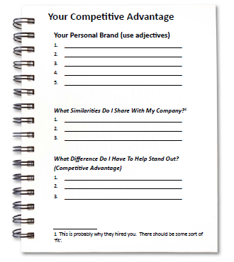
Feuille de travail
Prenez votre feuille de travail et suivez-nous.
www.SmallBusinessSolver.com © 2014

Slide 6

La marque personnelle
www.SmallBusinessSolver.com © 2014

Slide 7

Discussion :
« Avez-vous une image de marque? »
Quelle est votre image de marque? Nommez quelques adjectifs qui vous décrivent.
Votre image de marque s’harmonise-t-elle bien à l’image de marque de votre entreprise?
www.SmallBusinessSolver.com © 2014

Slide 8
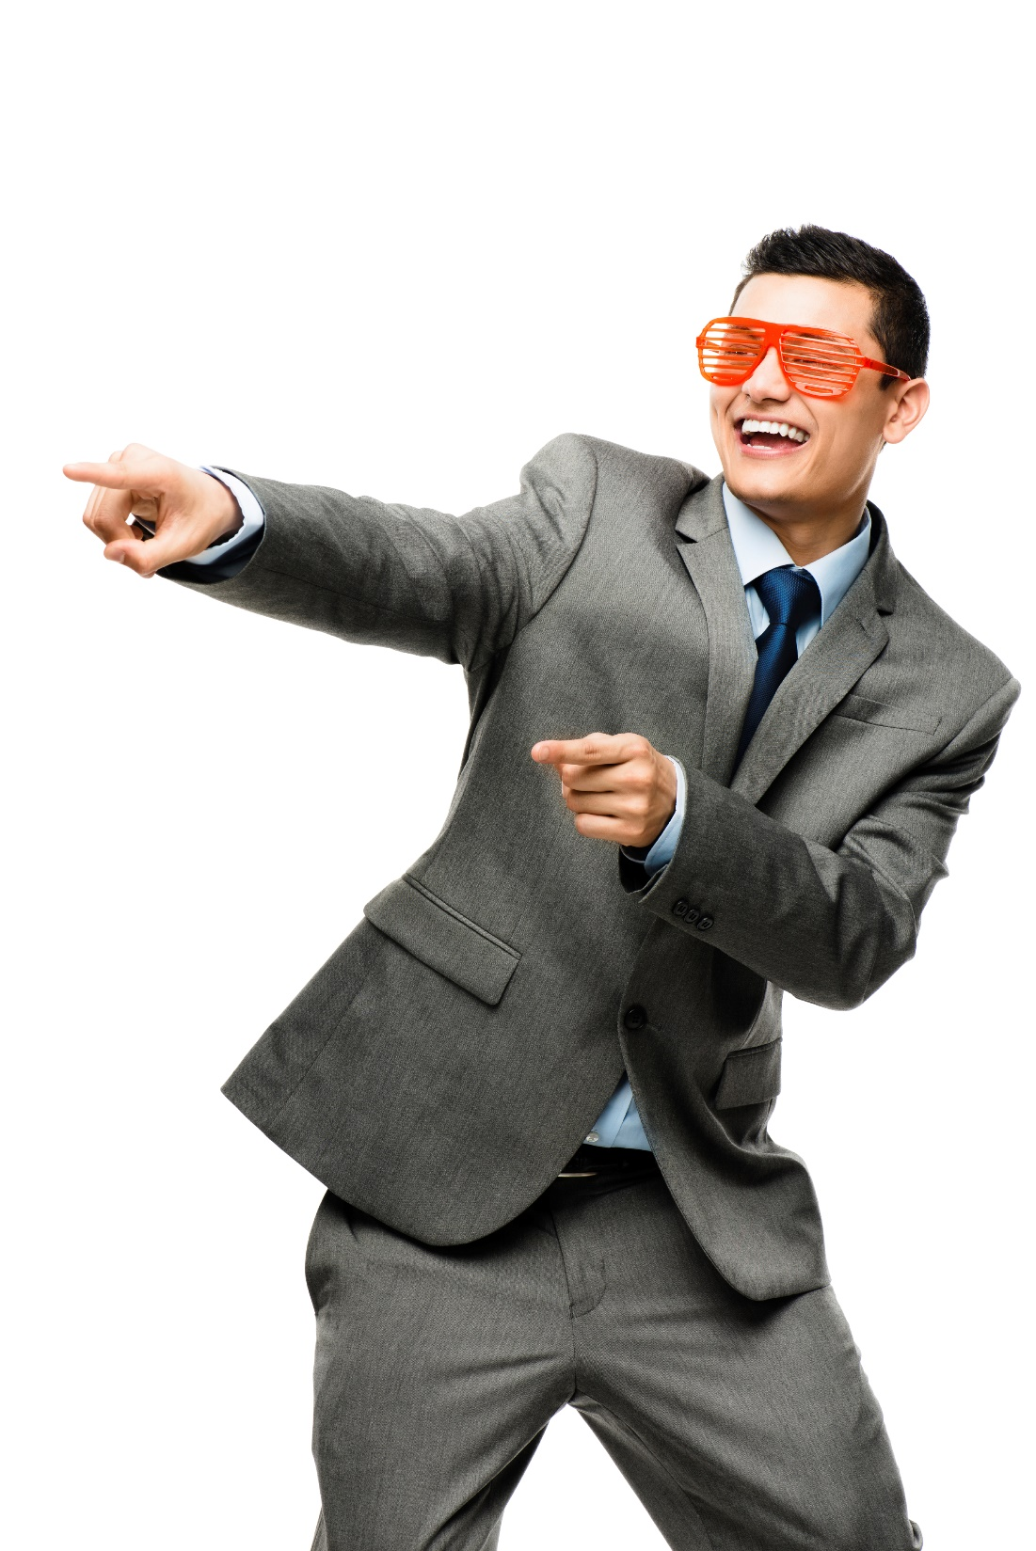
La prédisposition personnelle
www.SmallBusinessSolver.com © 2014

Slide 9
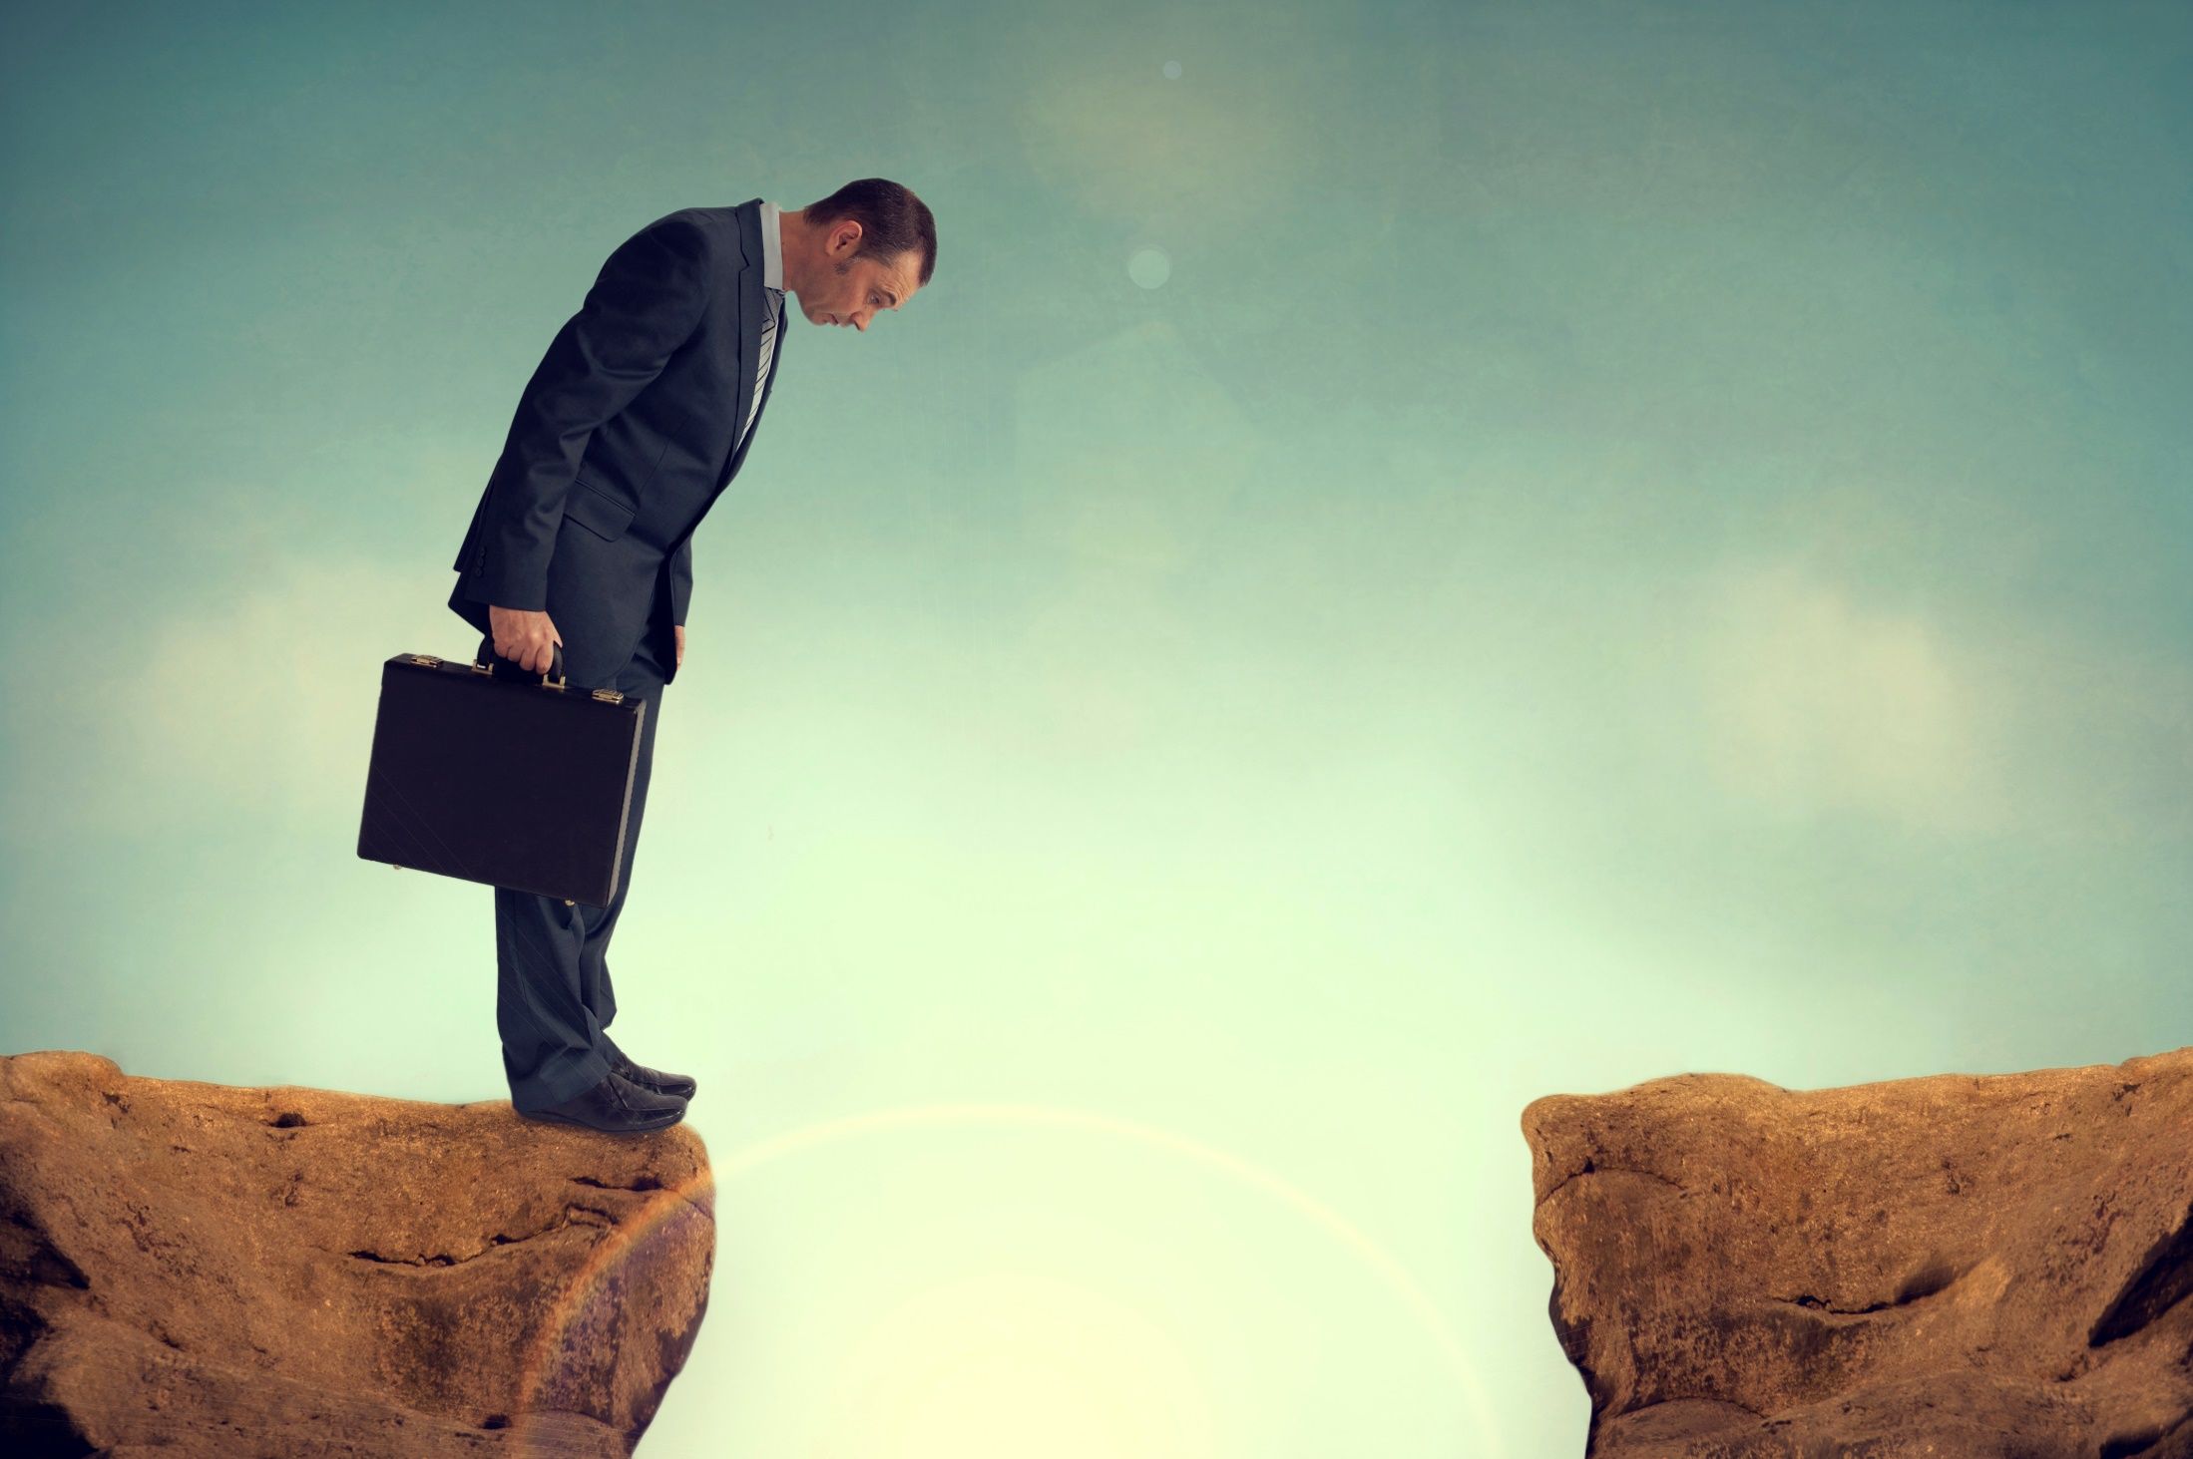
L’analyse de l’écart
www.SmallBusinessSolver.com © 2014

Slide 10
Discussion :
« Votre image de marque est-elle solide? »
Votre image de marque est-elle solide? Aimeriez-vous la renforcer?
Comment comptez-vous y parvenir?
Votre perception de votre image de marque est-elle la même que la perception des autres?
Communiquez-vous votre image de marque avec efficacité? Comment la mauvaise communication peut-elle survenir?
www.SmallBusinessSolver.com © 2014

Slide 11
Comment cela fonctionne-t-il?
Ventes d’automobiles
Votre image de marque :
Amical
Honnête
Détails techniques
Introverti qui sait écouter
Quelles sont les similarités avec mon entreprise?
Vente de voitures de confiance
La qualité garantie des voitures
Qu’est-ce qui vous rend différent?
- Le marketing pour la vente de voitures usagées tape-à-l’œil
www.SmallBusinessSolver.com © 2014

Slide 12
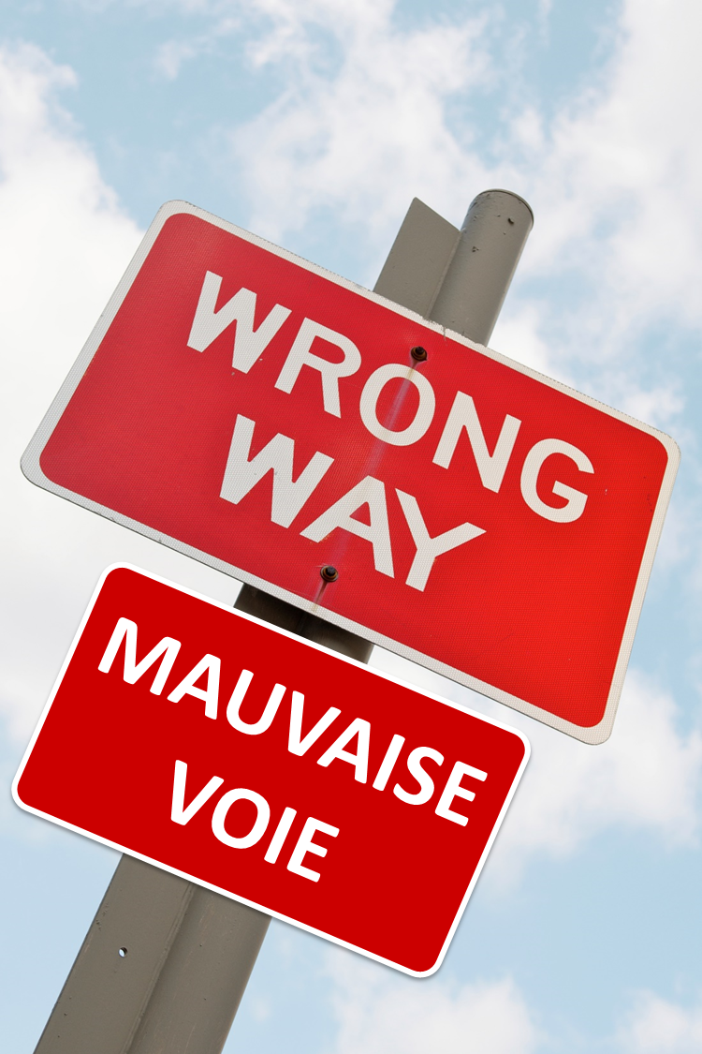
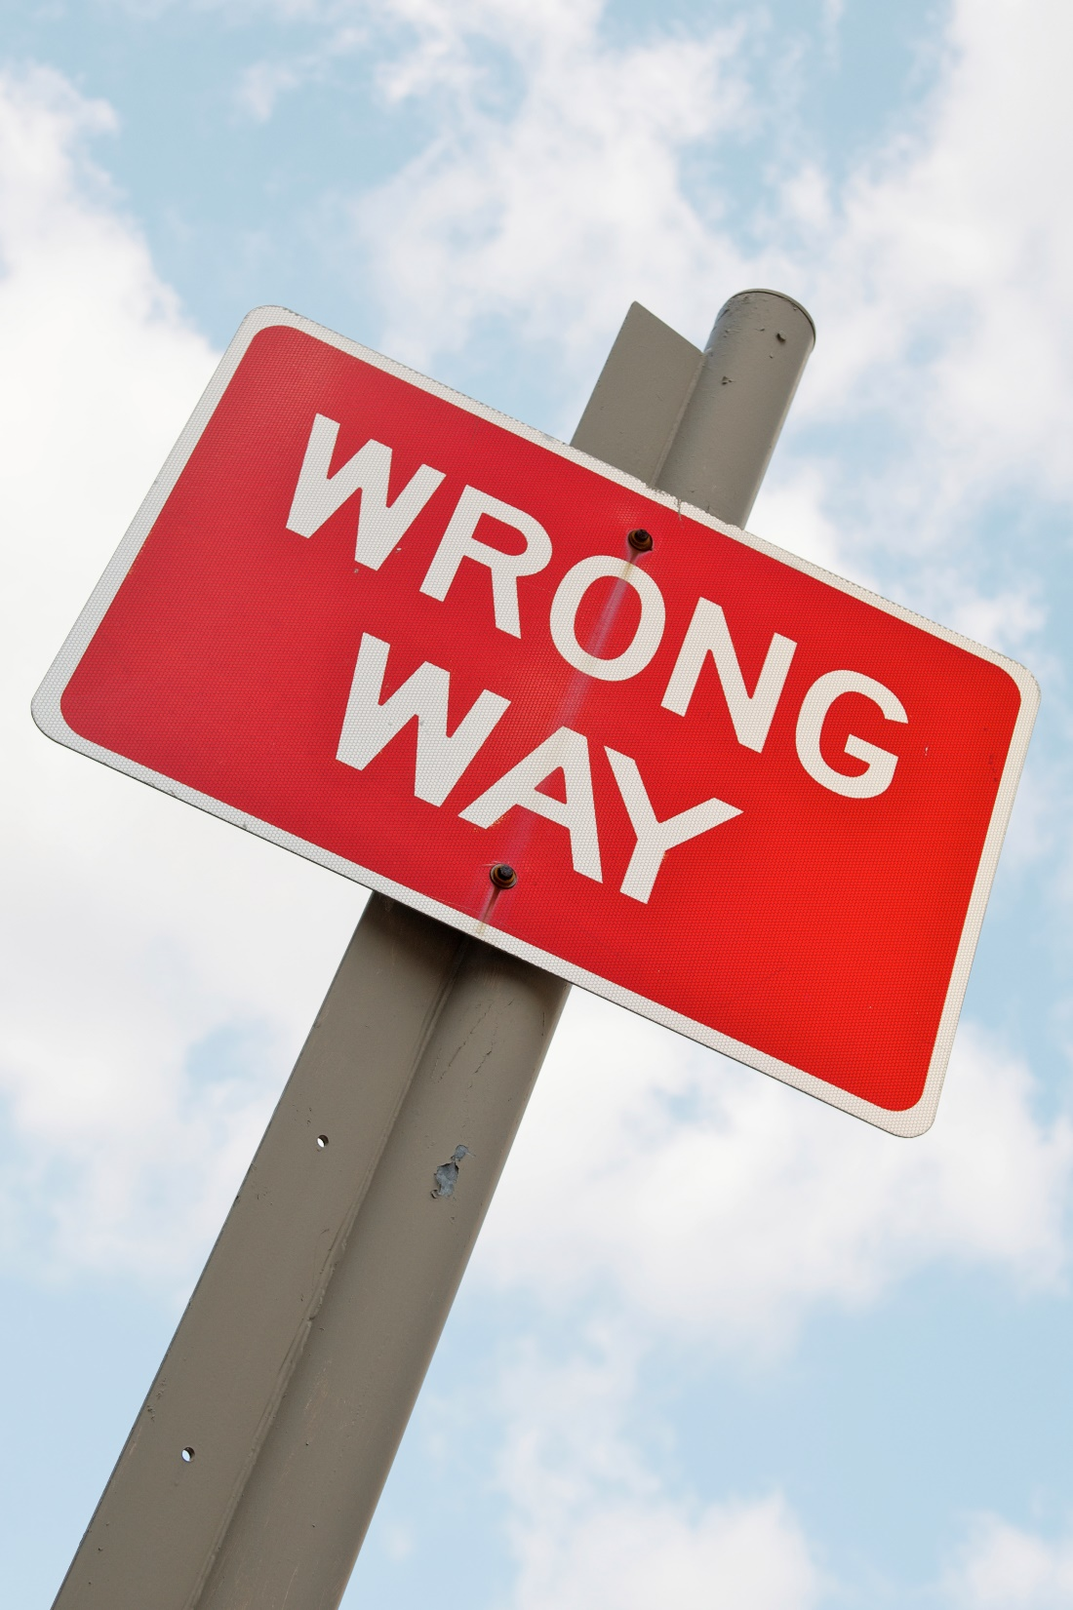
Palmarès des erreurs à éviter
Ne tenez pas votre réputation pour acquise! Votre réputation personnelle est votre possession la plus précieuse.
N’oubliez pas de prendre en considération tous les aspects de votre image de marque. Votre message sur le répondeur, votre habillement et votre coiffure : tout compte.
www.SmallBusinessSolver.com © 2014

Slide 13

Et maintenant?
L’image de marque vous distingue parmi la foule.
Votre image de marque est aussi importante que celle de votre entreprise.
Sachez quel type d’image de marque vous voulez pour vous aider à atteindre cet objectif.
www.SmallBusinessSolver.com © 2014

Slide 14
Feuille de travail
Comment cela fonctionne-t-il pour votre entreprise?
www.SmallBusinessSolver.com © 2014

Slide 15
Discussion :
« Avez-vous besoin de modifier votre image de marque? »
Avez-vous déjà songé à changer votre image de marque?
Serait-ce difficile à faire?
Combien de comportements devraient changer?
Serait-ce crédible?
Combien de temps cela prendrait-il?
www.SmallBusinessSolver.com © 2014

Slide 16


Les éléments principaux
L’image de marque
La prédisposition personnelle
L’analyse de l’écart
Exemple
À ne pas faire
Vos prochaines démarches
Synthèse
www.SmallBusinessSolver.com © 2014

Slide 17

L’objectif
Assurez-vous que les images de marque s’harmonisent entre elles.
www.SmallBusinessSolver.com © 2014

Slide 18

Qui êtes-vous? Comprendre qui vous êtes est important pour vous assurer que votre image de marque s’harmonise à celle de votre entreprise.

